Slide 1
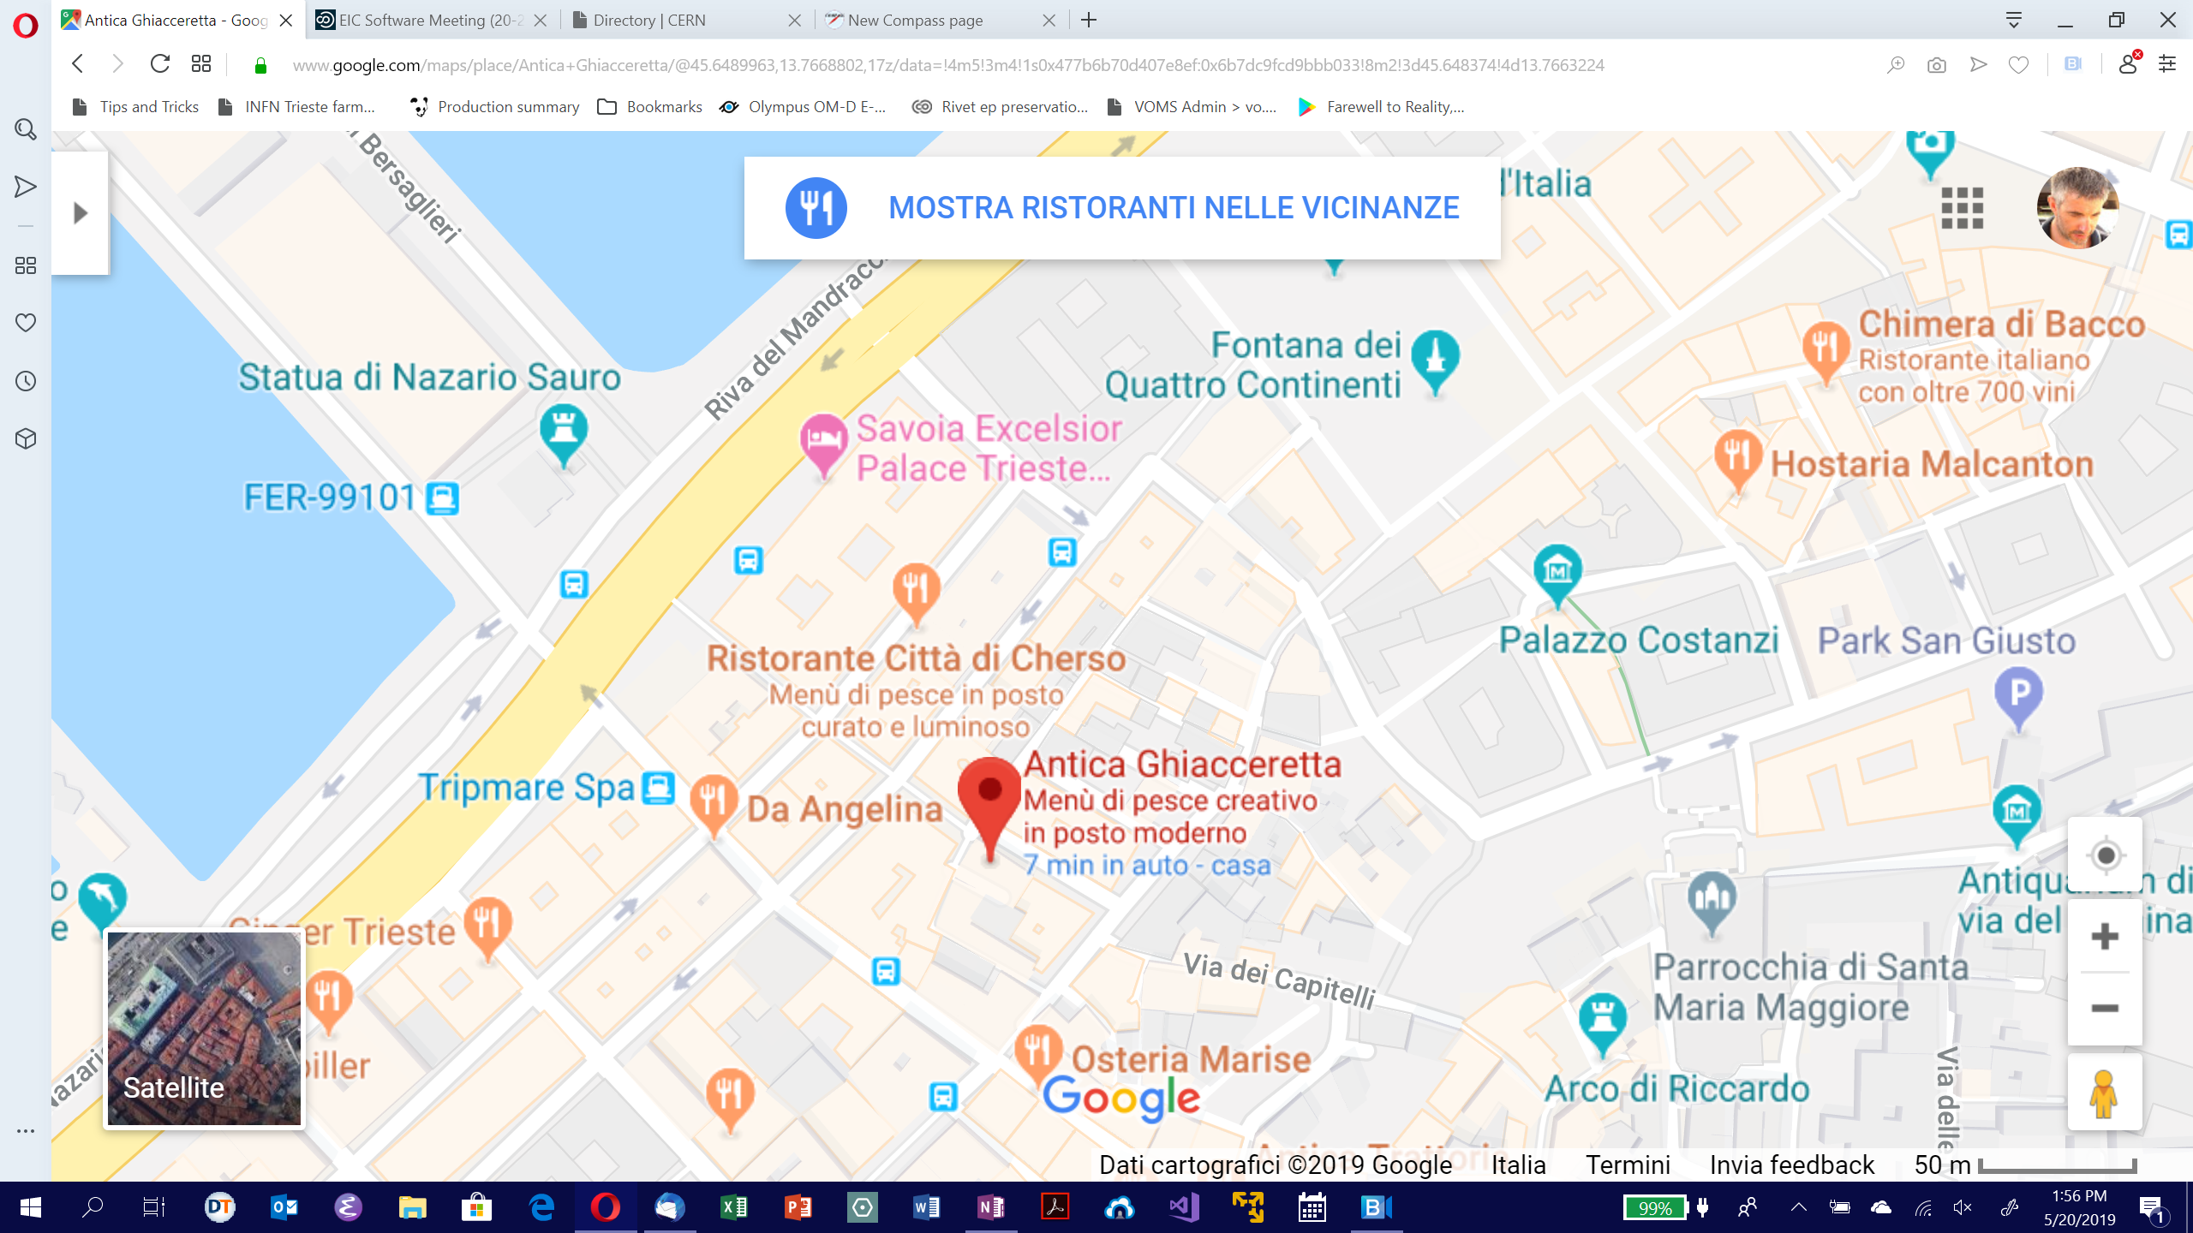
DINNER: Antica Ghiacceretta, 8PM Via dei Fornelli,2 - 34121 Trieste Andrea Bressan +39 349 4234862

